Slide 1
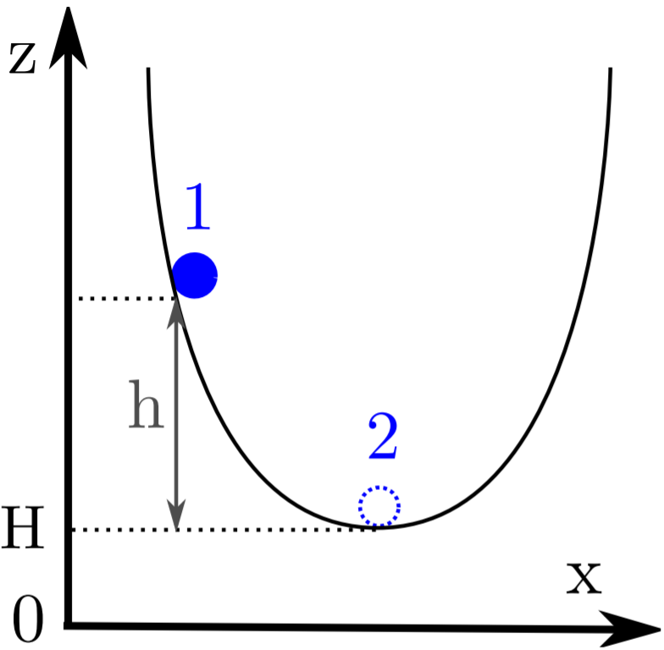
Bille dans un puits de potentiel mécanique
Source: Claude, Le Reun

Slide 2
Potentiels thermodynamiques

Slide 3
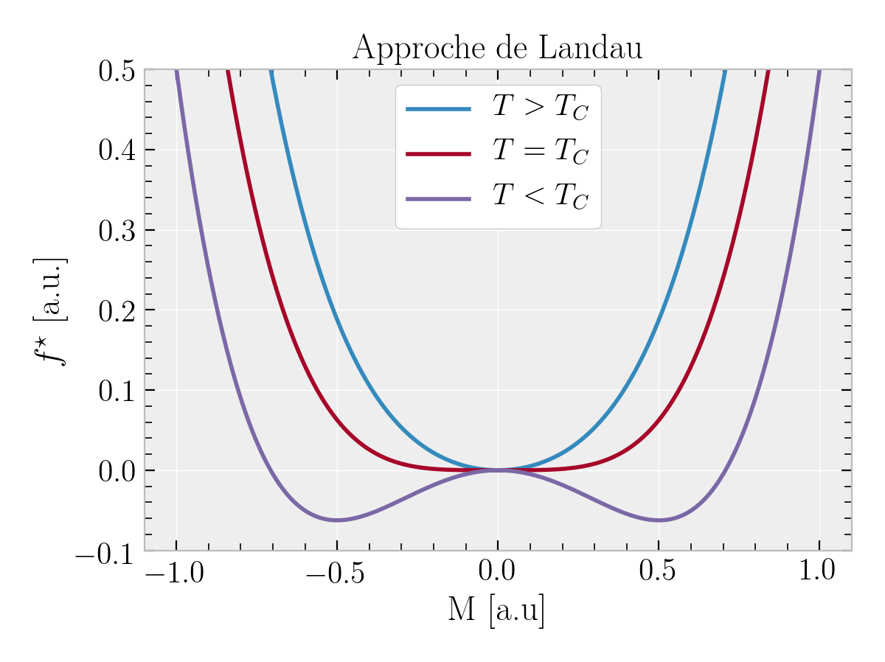
Réalisé avec Python

Slide 5
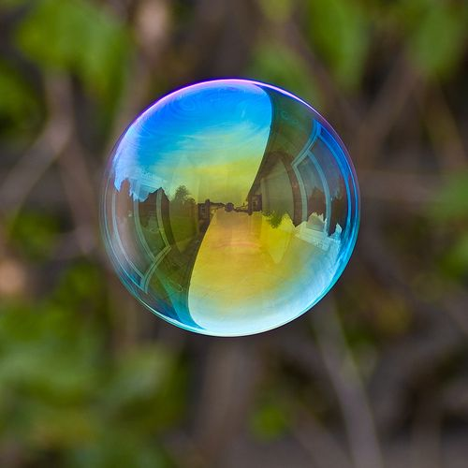
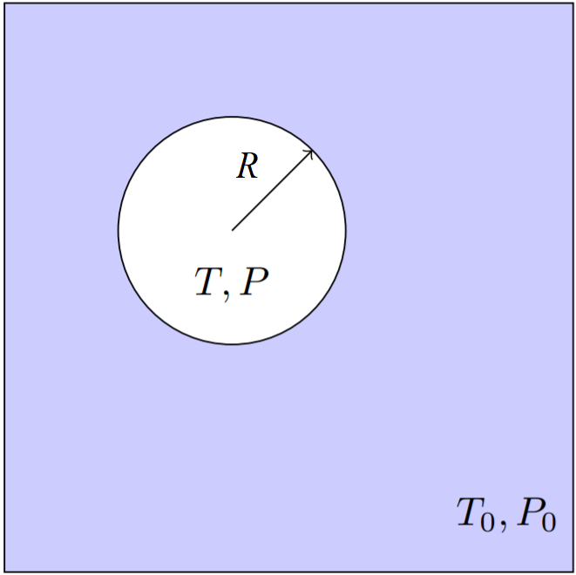
Bulle de savon
Source: P. Lidon

